Slide 1

2019

Slide 2
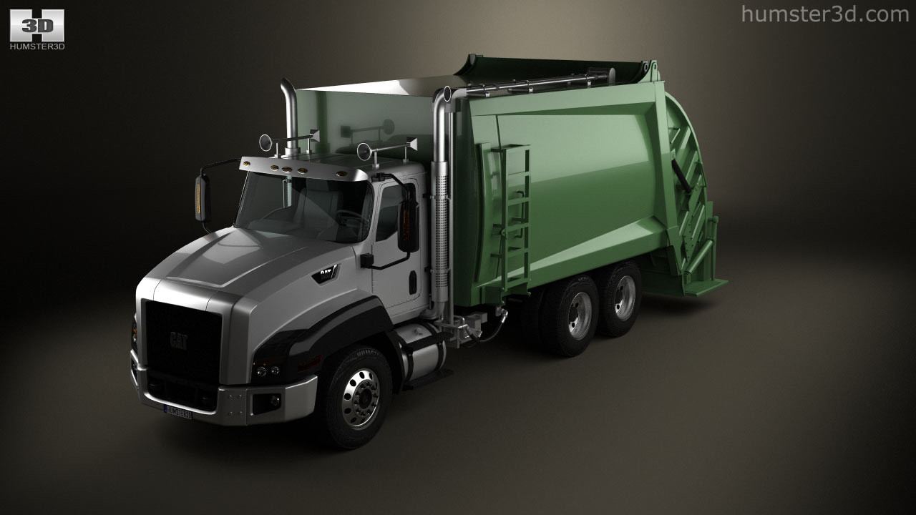
Problème de localisation routage des déchets hospitaliers
cas de la gestion des DASRI en Tunisie
Elaboré par : Mestouri Nour
Encadrée par : Mme Noura Beji Dhouib
Co-encadrée par : Mme Ines Kanoun Hentati
2017/2018

Slide 3

1
Introduction
2
Problématique et objectif
3
Revue de la littérature
4
Démarche et méthodologie
5
Résultats et discussion
6
Conclusion

Slide 4

La gestion des déchets est un problème préoccupant pour la planète et pour notre avenir.
1
Introduction
Introduction

Slide 5
Les déchets peuvent prendre des formes multiples comme :
Les déchets agricoles
Les déchets ménagers
Les déchets hospitaliers
Les déchets industriels

Slide 6

déchets à risques:
15%
Infectieux 10%
Chimique et toxique et radioactif 5%
déchets assimilés aux déchets ménagers
85%

Slide 7
Génération
Hospitaliers
Stockage
Déchets dangereux
Déchets non dangereux
Traitement
Centre de traitement 1
Centre de traitement 2
.
.
Centre de traitement C
Transportation of DAS
Sortie et
emballage
Notes:
Then, the main objective of the HWMP is to optimize the overall of the HWM process that begin by the generation of these wastes in different points such as industries, hospitals, businessess, households. These wastes must be stored after sorting and packaging. So, we find hazardous wastes and non-hazardous wastes. After that, the HW must be transported to the appropriate treatment centers for treatment and finally eliminated in landfills.
We need to mention here that the mismanagement of these HW can significantly contribute to human and environmental damages.
Based on this fact, the objective of HWM is to ensure safe, efficient and cost effective collection, transportation, treatment and disposal.
We are interested in this work to the optimization of location and routing problems. Then, the decision to be taken are the followings:
- decide on the number …

Slide 8

2
Problématique et objectif
La gestion de déchets de soin sont considérés comme une activité délicate qui nécessite une bonne gestion. Elle consiste à :
Collecter les déchets des activités de soin.
Transporter les déchets des activités de soin.
Traiter, à recycler et/ou à détruire.

Slide 9


Notre objectif consiste à Optimiser les processus de gestion des DAS.
le problème de localisation des décharges
Le problème de routage des DAS des points générateurs vers leurs destinations finales.

Slide 10
Revue de la littérature
 | Méthodes exactes | Méthodes approchées | Hybridation SIG+ approché
Localisation | O. Apayadin and M. T. Gonullu (2007) | Ansari Muqueet Husain et al.(2012) | X
Routage | Pablo et al. (2010) | Lavina Maheshwari et Pankaj Kumar(2014) | Elhassania Messaoud (2013) (Iwona Cieslaka et al.,2016)
Localisation/ Routage | Zhao et Zhao (2010) Contardo et al. (2012) Kanoun (2013) | Manzour-Al-Ajdad et al. (2012) Derbel et al. (2012) | X

Slide 11
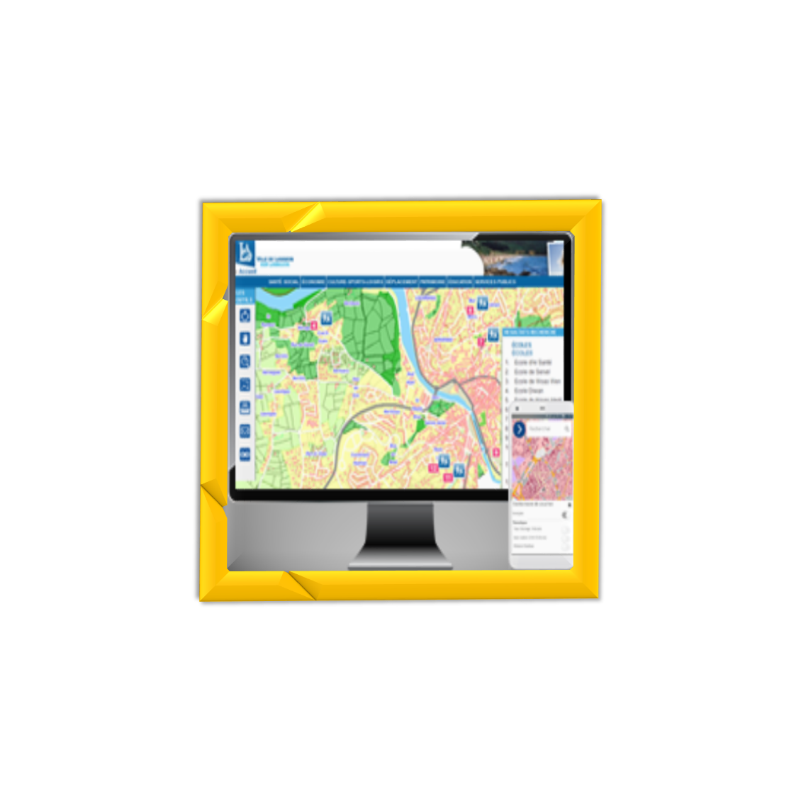

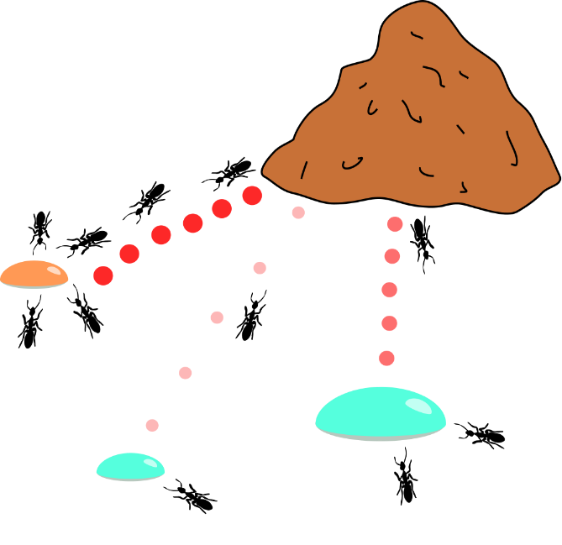
Algorithme de
colonie de fourmis (ACO)
Système d’information géographique (SIG)
+
+
+
+
Localisation-
Routage des déchets dangereux
+
+
+
+
+
+
+
+

Slide 12
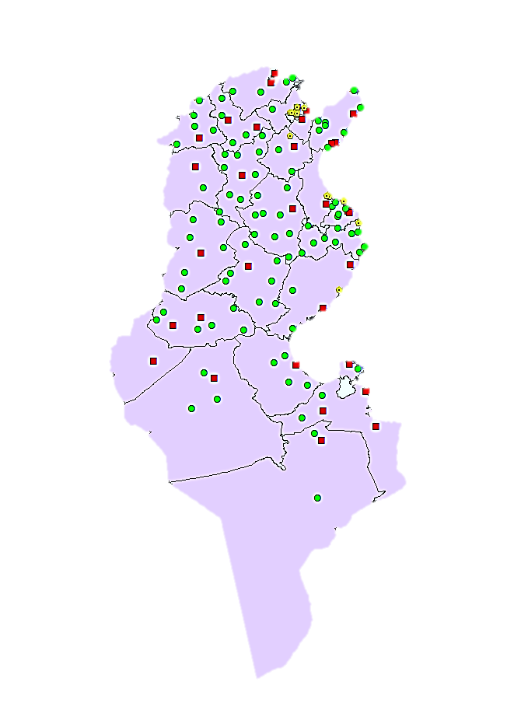
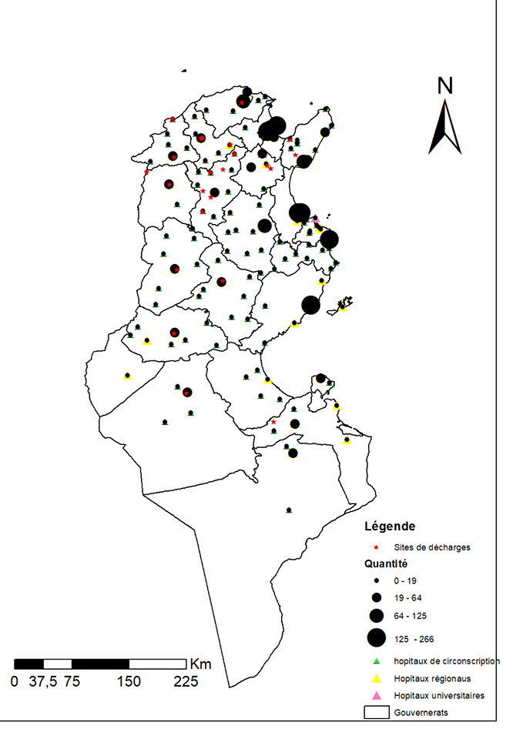
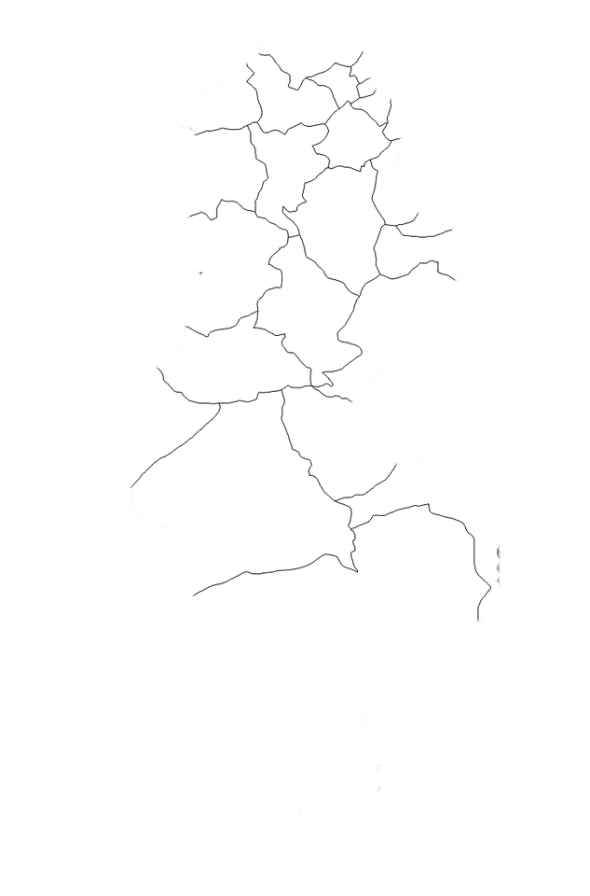

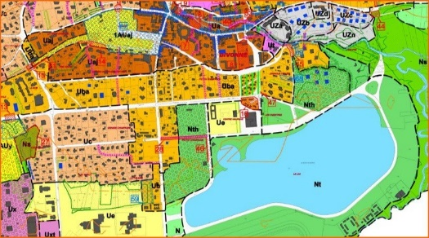

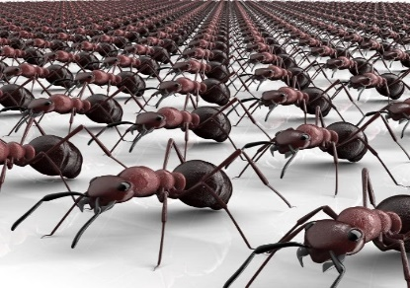
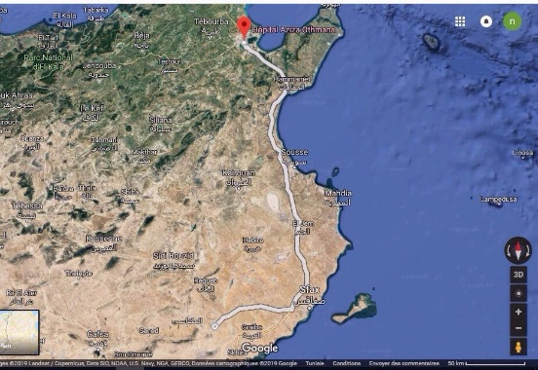
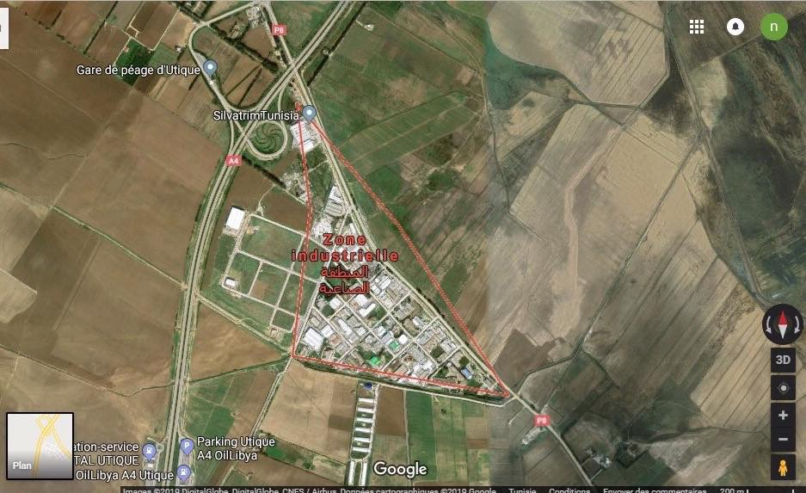
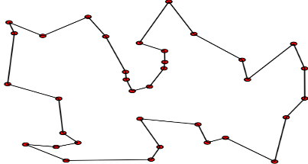
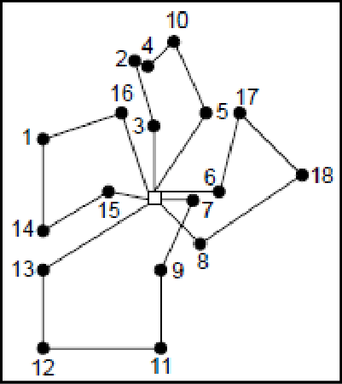
4
Démarche et méthodologie
23 sites candidats
Systèmes d’informations géographiques (SIG)
174 Hôpitaux
Quantités générées par les hôpitaux en tonnes
Un système d'information géographique (SIG) est considéré comme un système de gestion de base de données qui permet de gérer et de représenter des données spatiales (Goria et al.,2011).
Exemple: Hôpital Universitaire Aziza Othmana
Exemple : ZI Menzel Bourguiba
Algorithme de colonie de fourmis par la collecte et le routage des DASRI
X: 604232
X: 569572
Problème de voyageur de commerce (TSP)
Y: 4073015
Y: 4111958
Problème de tourné de véhicule avec capacité (CVRP)

Slide 13
4
Démarche et méthodologie
Systèmes d’informations géographiques (SIG)
Algorithme de colonie de fourmis par la collecte et le routage des DASRI
L’idée de l’algorithme a été initialement inspirée du comportement des fourmis réelles qui cherchent de la nourriture. Au début des années quatre-vingt-dix, l’algorithme a été développé pour résoudre le problème du voyageur de commerce.
Problème de voyageur de commerce (TSP)
Problème de tourné de véhicule avec capacité (CVRP)

Slide 14



_________________
Formulation de l’algorithme de colonie de fourmis
Choix des transitions :
$$ρ_{ij}^{k}\left(t\right)=\left\{\begin{aligned}&\frac{{\left[τ_{ij}\left(t\right)\right]}^{α}.{\left[η_{ij}\right]}^{β}}{\begin{aligned}&\sum{{\left[τ_{ij}\left(t\right)\right]}^{α}}.{\left[η_{ij}\right]}^{β} \\ &k∈villes_{{restantes}_{k}}\end{aligned}} si j ∈villes_{restantes}_{k} \\ &0 sinon \end{aligned}\right.$$
Mise à jour des phéromones :
$$τ_{ij} \left(t +n\right)= ρ.τ_{ij}\left(t\right)+∆τ_{ij}$$
$ρ$ $∈$ [0, 1[: un coefficient qui représente l’évaporation entre l’instant t et t+n.

Slide 15



_________________
Formulation de l’algorithme de colonie de fourmis
Quantités de phéromones déposées :
$$\left.∆τ_{ij} =\sum_{k=1}^{m}{{∆τ}_{ij}^{k}}(t\right)$$
$$ρ_{ij}^{k}\left(t\right)=\left\{\begin{aligned}&\frac{Q}{L_{k}} si la kème \\ &0 \end{aligned}\right.$$

Slide 16
4
Démarche et méthodologie
Systèmes d’informations géographiques (SIG)
Algorithme de colonie de fourmis par la collecte et le routage des DASRI
Problème de voyageur de commerce (TSP)
DEMO
Problème de tourné de véhicule avec capacité (CVRP)
DEMO

Slide 17
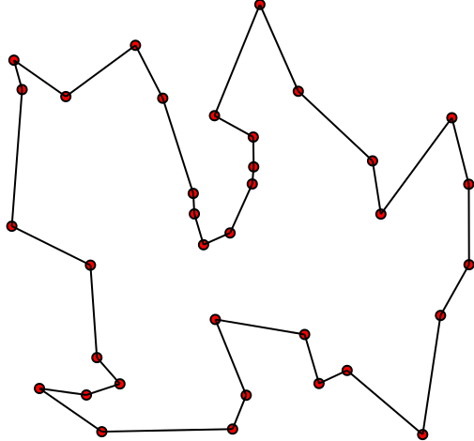

X
le problème de voyageur de commerce (TSP)
Système d’information géographique (SIG)

Slide 18
X
Le problème de Tournée
de véhicule avec capacité
(CVRP)
Système d’information géographique (SIG)

Slide 19
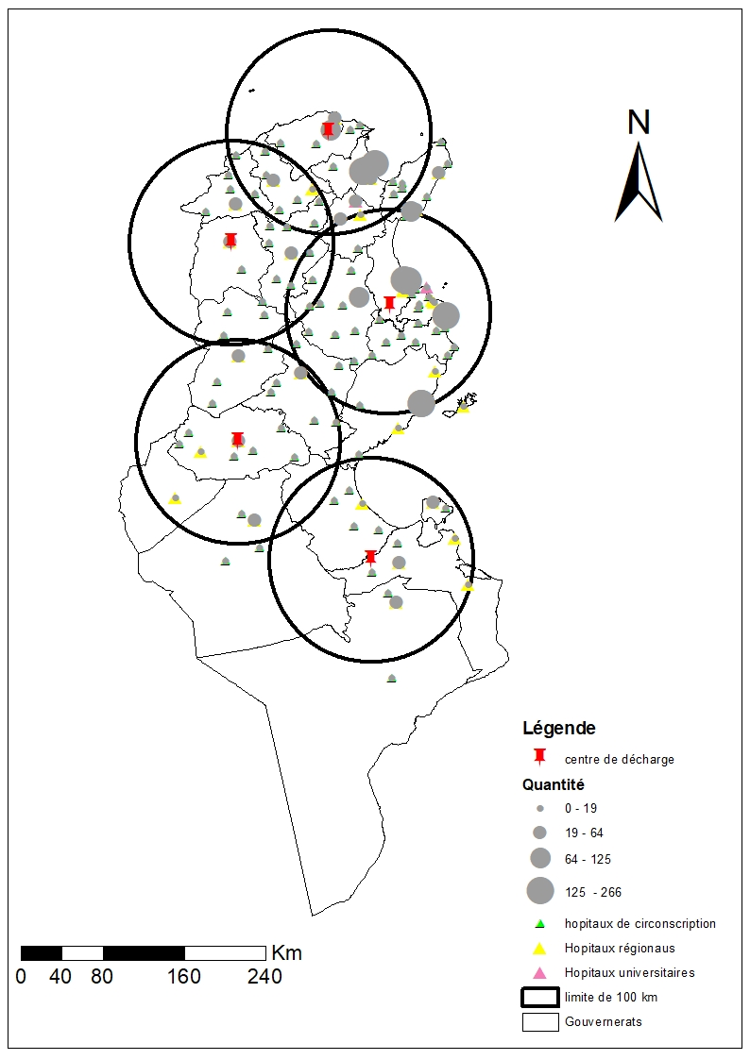
5
Résultats et discussion
Polygones virtuels (buffers)
Critère de distance ( une distance maximale entre le centre de traitement et chaque hôpital ne dépasse pas 100 km )
ZI Menzel Bourguiba
(nord de la Tunisie)
ZI Le Kef (nord-ouest de
la Tunisie
ZI Erriadh (Est de la Tunisie).
ZI Gafsa (Sud-Ouest de la Tunisie).
ZI Médenine (Sud-Est).

Slide 20
5
Résultats et discussion
Diminution de nombre de sites candidats en 5 sites sont situés dans 5 gouvernorats:
Apparition de 2 nouveaux sites dans le gouvernorat de Sousse et Médenine:
Bizerte
Le Kef
Sousse
Gafsa
Médnine
Bizerte
Le Kef
Sousse
Gafsa
Médnine
ZI Médnine
ZI Sousse

Slide 21
5
Résultats et discussion
En se basant sur le SIG :
Nous optimisons les tournées dans chacun des 5 sites définis situés dans 5 gouvernorats (Bizerte, Le Kef, Sousse, Gafsa et Médenine) de la Tunisie.
Nous optimisons le problème de routage de DASRI par l’algorithme de colonie de fourmis pour :
Problème de voyageur de commerce (TSP)
Problème de Tournée de Véhicule avec Capacité (CVRP)

Slide 22
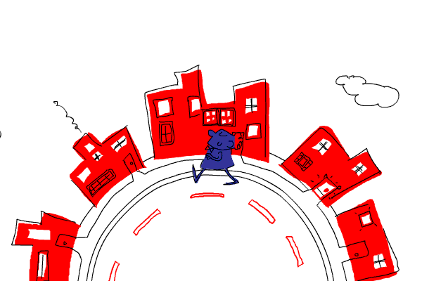
5
Résultats et discussion
Implémentation de l’algorithme pour un problème de voyageur de commerce (TSP) :
La meilleure configuration obtenue pour tous les sites
Alpha (pheromone impact) | Beta(distance impact) | RO
1 | 5 | 0.1
Paramètres qui permettent de contrôler l’importance relative des phéromones et de la visibilité
Phéromone trail évaporation

Slide 23
5
Résultats et discussion
Zones | Nombres des hôpitaux | Quantités générées (en tonne) | Distances parcourues (en km)
ZI Menzel Bourguiba | 33 | 1754 | 523
ZI El Kef | 24 | 349 | 519,843
ZI Erriadh | 30 | 992 | 570,216
ZI El Kef | 26 | 304 | 758,558
ZI Médenine | 16 | 150 | 400,182

Slide 24
5
Résultats et discussion
Implémentation de l’algorithme pour un problème de Tournée de Véhicule avec Capacité (CVRP) :
La meilleure configuration obtenue pour tous les sites
Alpha (phéromone impact) | Beta(distance impact) | RO
1 | 4 | 0.1

Slide 25
 | Nombre des hôpitaux | Quantités générées (en tonne) | Distances parcourues (en km) | Temps d’exécution (en seconde) | Nombre d’itération
ZI Menzel Bourguiba | 33 | 1754 | 1159,359 | 87 | 6
ZI El Kef | 24 | 349 | 1093,708 | 46 | 4
ZI Erriadh | 30 | 992 | 1235,038 | 71 | 3
ZI Gafsa | 26 | 304 | 1191,619 | 51 | 4
ZI Médenine | 17 | 150 | 918,646 | 17 | 3

Slide 26
ZI Bizerte
ZI El Kef
ZI Erriadh
 | Nombre des hôpitaux
Route 1 | 13
Route 2 | 8
Route 3 | 6
Route 4 | 2
Route 5 | 2
Route 6 | 2
 | 33
 | Nombre des hôpitaux
Route 1 | 15
Route 2 | 6
Route 3 | 2
Route 4 | 1
 | 24
 | Nombre des hôpitaux
Route 1 | 27
Route 2 | 1
Route 3 | 2
 | 30
ZI Gafsa
ZI Médenine
 | Nombre des hôpitaux
Route 1 | 13
Route 2 | 7
Route 3 | 5
Route 4 | 1
 | 26
 | Nombre des hôpitaux
Route 1 | 14
Route 2 | 2
Route 3 | 1
 | 17

Slide 27
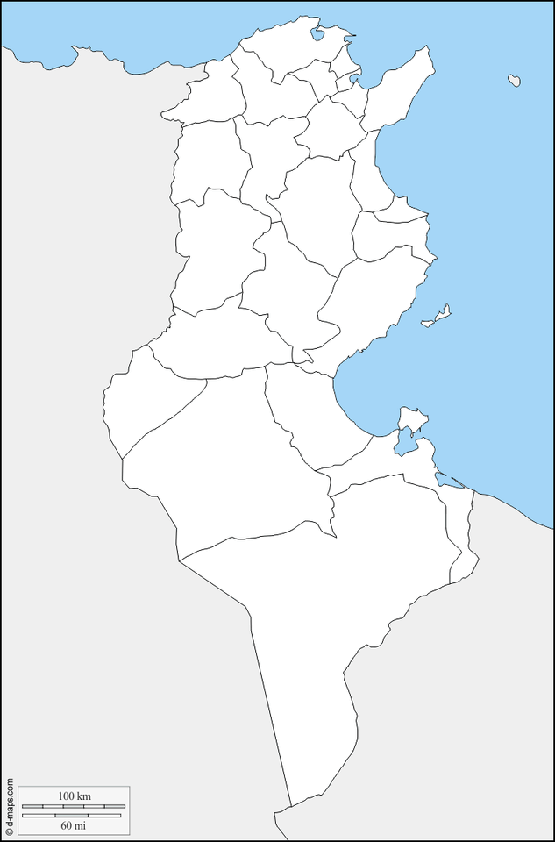
Bizerte
R1:13
R2:8
R3:6
R4:2
R5:2
R6:2
Total
33
Le Kef
15
6
2
1
Total
24
El Riadh
27
1
2
Total
30
Gafsa
13
7
5
1
Total
26
Médnine
14
2
1
Total
17

Slide 28

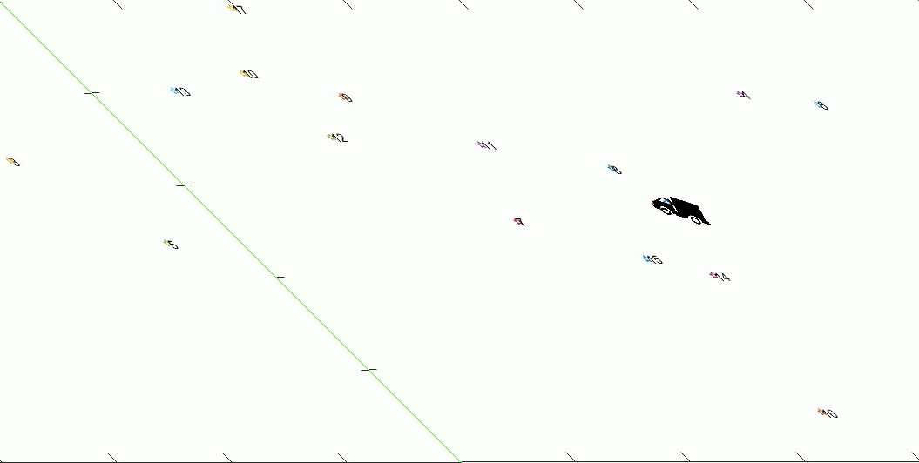
5
Résultats et discussion
Exemple de tournée:

Slide 29
6
Conclusion
Optimisation du problème de gestion des déchets hospitaliers à travers la résolution du problème de localisation-routage des déchets dangereux.
Une application réelle a été effectuée pour la gestion des déchets des activités de soin à risque infectieux (DASRI) pour les 174 hôpitaux situés sur la totalité du territoire en considérant 23 sites candidats.
Le problème de localisation des centres de traitement des déchets avec le système d’information géographique (SIG).
Les résultats fournis par l’application des SIG nous a permis d’identifier l’emplacement des 5 centres de traitement à localiser.

Slide 30
En se basant sur les résultats obtenus par le SIG, on a implémenté la méthode de colonie de fourmis pour le problème de tournée des véhicules.
Le problème de routage a été résolu à l’aide de l’algorithme de colonie de fourmis.
En utilisant le problème de voyageur de commerce TSP
En utilisant le problème de tournée des véhicules avec capacité CVRP

Slide 31

Merci pour votre
Attention

